Slide 1
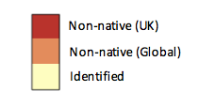
a)
b)
d)
f)
c)
e)

